Slide 1
“Consultoria sob a ótica do Controle Interno”
IV Simpósio de Controle Interno do Ministério da Defesa
Brasília, 07 de novembro de 2018

Slide 2
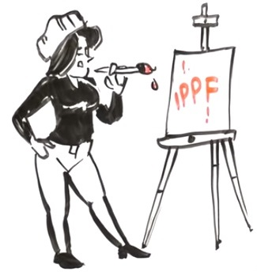



Alguns estão aqui para curar, outros para educar, outros para criar. E alguns estão aqui para explorar novas fronteiras.
Alguns de nós, incluindo os auditores internos, estão aqui para proteger e melhorar os processos, para defender aquilo que é certo.
Fonte: theiia.org/goto/ippf

Slide 3

Alguns estão aqui para curar, outros para educar, outros para criar. E alguns estão aqui para explorar novas fronteiras.
Alguns de nós, incluindo os auditores internos, estão aqui para proteger e melhorar os processos, para defender aquilo que é certo.
Fonte: theiia.org/goto/ippf

Slide 4
GOVERNANÇA PÚBLICA
    Decreto nº 9.203/2017
    Política de Governança da Administração Pública Federal.
    Instrução Normativa Conjunta MP/CGU nº 01/2016
    Governança, Gestão de Riscos e Controles Internos no Poder Executivo Federal.
    Instrução Normativa CGU nº 03/2017
    Referencial Técnico da Atividade de AIG do Poder Executivo Federal.
    Instrução Normativa SFC nº 08/2017
    Manual de Orientações Técnicas da Atividade de AIG do Poder Executivo Federal.
Notes:
Manual de Governança do TCU apresenta os seguintes 7 princípios:
Legitimidade: princípio jurídico fundamental do Estado Democrático de Direito e critério informativo do controle externo da administração pública que amplia a incidência do controle para além da aplicação
Equidade: promover a equidade é garantir as condições para que todos tenham acesso ao exercício de seus direitos civis - liberdade de expressão, de acesso à informação, de associação, de voto, igualdade entre gêneros -, políticos e sociais - saúde, educação, moradia, segurança (BRASIL, 2010c).
Responsabilidade: diz respeito ao zelo que os agentes de governança devem ter pela sustentabilidade das organizações, visando sua longevidade, incorporando considerações de ordem social e ambiental na definição dos negócios e operações (IBGC, 2010).
Eficiência: é fazer o que é preciso ser feito com qualidade adequada ao menor custo possível. Não se trata de redução de custo de qualquer maneira, mas de buscar a melhor relação entre qualidade do serviço e qualidade do gasto (BRASIL, 2010c).
Probidade: trata-se do dever dos servidores públicos de demonstrar probidade, zelo, economia e observância às regras e aos procedimentos do órgão ao utilizar, arrecadar, gerenciar e administrar bens e valores públicos. Enfim, refere-se à obrigação que têm os servidores de demonstrar serem dignos de confiança (IFAC, 2001).
Transparência: caracteriza-se pela possibilidade de acesso a todas as informações relativas à organização pública, sendo um dos requisitos de controle do Estado pela sociedade civil. A adequada transparência resulta em um clima de confiança, tanto internamente quanto nas relações de órgãos e entidades com terceiros.
Accountability: As normas de auditoria da Intosai conceituam accountability como a obrigação que têm as pessoas ou entidades às quais se tenham confiado recursos, incluídas as empresas e organizações públicas, de assumir as responsabilidades de ordem fiscal, gerencial e programática que lhes foram conferidas, e de informar a quem lhes delegou essas responsabilidades (BRASIL, 2011). Espera-se que os agentes de governança prestem contas de sua atuação de forma voluntária, assumindo integralmente as consequências de seus atos e omissões (IBGC, 2010).

Slide 5
GOVERNANÇA PÚBLICA
Liderança
Integridade
Competência
Responsabilidade
Motivação
Liderança
Estratégia
Controle
Avaliar, direcionar e monitorar a Gestão.
Condução de Políticas Públicas e Prestação de Serviços à Sociedade.
Fonte: Elaborada a partir do Decreto nº 9.203/2017.
Notes:
Manual de Governança do TCU apresenta os seguintes 7 princípios:
Legitimidade: princípio jurídico fundamental do Estado Democrático de Direito e critério informativo do controle externo da administração pública que amplia a incidência do controle para além da aplicação
Equidade: promover a equidade é garantir as condições para que todos tenham acesso ao exercício de seus direitos civis - liberdade de expressão, de acesso à informação, de associação, de voto, igualdade entre gêneros -, políticos e sociais - saúde, educação, moradia, segurança (BRASIL, 2010c).
Responsabilidade: diz respeito ao zelo que os agentes de governança devem ter pela sustentabilidade das organizações, visando sua longevidade, incorporando considerações de ordem social e ambiental na definição dos negócios e operações (IBGC, 2010).
Eficiência: é fazer o que é preciso ser feito com qualidade adequada ao menor custo possível. Não se trata de redução de custo de qualquer maneira, mas de buscar a melhor relação entre qualidade do serviço e qualidade do gasto (BRASIL, 2010c).
Probidade: trata-se do dever dos servidores públicos de demonstrar probidade, zelo, economia e observância às regras e aos procedimentos do órgão ao utilizar, arrecadar, gerenciar e administrar bens e valores públicos. Enfim, refere-se à obrigação que têm os servidores de demonstrar serem dignos de confiança (IFAC, 2001).
Transparência: caracteriza-se pela possibilidade de acesso a todas as informações relativas à organização pública, sendo um dos requisitos de controle do Estado pela sociedade civil. A adequada transparência resulta em um clima de confiança, tanto internamente quanto nas relações de órgãos e entidades com terceiros.
Accountability: As normas de auditoria da Intosai conceituam accountability como a obrigação que têm as pessoas ou entidades às quais se tenham confiado recursos, incluídas as empresas e organizações públicas, de assumir as responsabilidades de ordem fiscal, gerencial e programática que lhes foram conferidas, e de informar a quem lhes delegou essas responsabilidades (BRASIL, 2011). Espera-se que os agentes de governança prestem contas de sua atuação de forma voluntária, assumindo integralmente as consequências de seus atos e omissões (IBGC, 2010).

Slide 6
GOVERNANÇA PÚBLICA
Estratégia
Diretrizes
Objetivos
Planos
Ações
Liderança
Estratégia
Controle
Avaliar, direcionar e monitorar a Gestão.
Condução de Políticas Públicas e Prestação de Serviços à Sociedade.
Fonte: Elaborada a partir do Decreto nº 9.203/2017.
Notes:
Manual de Governança do TCU apresenta os seguintes 7 princípios:
Legitimidade: princípio jurídico fundamental do Estado Democrático de Direito e critério informativo do controle externo da administração pública que amplia a incidência do controle para além da aplicação
Equidade: promover a equidade é garantir as condições para que todos tenham acesso ao exercício de seus direitos civis - liberdade de expressão, de acesso à informação, de associação, de voto, igualdade entre gêneros -, políticos e sociais - saúde, educação, moradia, segurança (BRASIL, 2010c).
Responsabilidade: diz respeito ao zelo que os agentes de governança devem ter pela sustentabilidade das organizações, visando sua longevidade, incorporando considerações de ordem social e ambiental na definição dos negócios e operações (IBGC, 2010).
Eficiência: é fazer o que é preciso ser feito com qualidade adequada ao menor custo possível. Não se trata de redução de custo de qualquer maneira, mas de buscar a melhor relação entre qualidade do serviço e qualidade do gasto (BRASIL, 2010c).
Probidade: trata-se do dever dos servidores públicos de demonstrar probidade, zelo, economia e observância às regras e aos procedimentos do órgão ao utilizar, arrecadar, gerenciar e administrar bens e valores públicos. Enfim, refere-se à obrigação que têm os servidores de demonstrar serem dignos de confiança (IFAC, 2001).
Transparência: caracteriza-se pela possibilidade de acesso a todas as informações relativas à organização pública, sendo um dos requisitos de controle do Estado pela sociedade civil. A adequada transparência resulta em um clima de confiança, tanto internamente quanto nas relações de órgãos e entidades com terceiros.
Accountability: As normas de auditoria da Intosai conceituam accountability como a obrigação que têm as pessoas ou entidades às quais se tenham confiado recursos, incluídas as empresas e organizações públicas, de assumir as responsabilidades de ordem fiscal, gerencial e programática que lhes foram conferidas, e de informar a quem lhes delegou essas responsabilidades (BRASIL, 2011). Espera-se que os agentes de governança prestem contas de sua atuação de forma voluntária, assumindo integralmente as consequências de seus atos e omissões (IBGC, 2010).

Slide 7
GOVERNANÇA PÚBLICA
Controle
Processos estruturados que visam mitigar possíveis riscos que impactem os objetivos institucionais
Liderança
Estratégia
Controle
Avaliar, direcionar e monitorar a Gestão.
Condução de Políticas Públicas e Prestação de Serviços à Sociedade.
Fonte: Elaborada a partir do Decreto nº 9.203/2017.
Notes:
Manual de Governança do TCU apresenta os seguintes 7 princípios:
Legitimidade: princípio jurídico fundamental do Estado Democrático de Direito e critério informativo do controle externo da administração pública que amplia a incidência do controle para além da aplicação
Equidade: promover a equidade é garantir as condições para que todos tenham acesso ao exercício de seus direitos civis - liberdade de expressão, de acesso à informação, de associação, de voto, igualdade entre gêneros -, políticos e sociais - saúde, educação, moradia, segurança (BRASIL, 2010c).
Responsabilidade: diz respeito ao zelo que os agentes de governança devem ter pela sustentabilidade das organizações, visando sua longevidade, incorporando considerações de ordem social e ambiental na definição dos negócios e operações (IBGC, 2010).
Eficiência: é fazer o que é preciso ser feito com qualidade adequada ao menor custo possível. Não se trata de redução de custo de qualquer maneira, mas de buscar a melhor relação entre qualidade do serviço e qualidade do gasto (BRASIL, 2010c).
Probidade: trata-se do dever dos servidores públicos de demonstrar probidade, zelo, economia e observância às regras e aos procedimentos do órgão ao utilizar, arrecadar, gerenciar e administrar bens e valores públicos. Enfim, refere-se à obrigação que têm os servidores de demonstrar serem dignos de confiança (IFAC, 2001).
Transparência: caracteriza-se pela possibilidade de acesso a todas as informações relativas à organização pública, sendo um dos requisitos de controle do Estado pela sociedade civil. A adequada transparência resulta em um clima de confiança, tanto internamente quanto nas relações de órgãos e entidades com terceiros.
Accountability: As normas de auditoria da Intosai conceituam accountability como a obrigação que têm as pessoas ou entidades às quais se tenham confiado recursos, incluídas as empresas e organizações públicas, de assumir as responsabilidades de ordem fiscal, gerencial e programática que lhes foram conferidas, e de informar a quem lhes delegou essas responsabilidades (BRASIL, 2011). Espera-se que os agentes de governança prestem contas de sua atuação de forma voluntária, assumindo integralmente as consequências de seus atos e omissões (IBGC, 2010).

Slide 8
GOVERNANÇA PÚBLICA
Liderança
Estratégia
Controle
Avaliar, direcionar e monitorar a Gestão.
Condução de Políticas Públicas e Prestação de Serviços à Sociedade.
Fonte: Elaborada a partir do Decreto nº 9.203/2017.
Notes:
Manual de Governança do TCU apresenta os seguintes 7 princípios:
Legitimidade: princípio jurídico fundamental do Estado Democrático de Direito e critério informativo do controle externo da administração pública que amplia a incidência do controle para além da aplicação
Equidade: promover a equidade é garantir as condições para que todos tenham acesso ao exercício de seus direitos civis - liberdade de expressão, de acesso à informação, de associação, de voto, igualdade entre gêneros -, políticos e sociais - saúde, educação, moradia, segurança (BRASIL, 2010c).
Responsabilidade: diz respeito ao zelo que os agentes de governança devem ter pela sustentabilidade das organizações, visando sua longevidade, incorporando considerações de ordem social e ambiental na definição dos negócios e operações (IBGC, 2010).
Eficiência: é fazer o que é preciso ser feito com qualidade adequada ao menor custo possível. Não se trata de redução de custo de qualquer maneira, mas de buscar a melhor relação entre qualidade do serviço e qualidade do gasto (BRASIL, 2010c).
Probidade: trata-se do dever dos servidores públicos de demonstrar probidade, zelo, economia e observância às regras e aos procedimentos do órgão ao utilizar, arrecadar, gerenciar e administrar bens e valores públicos. Enfim, refere-se à obrigação que têm os servidores de demonstrar serem dignos de confiança (IFAC, 2001).
Transparência: caracteriza-se pela possibilidade de acesso a todas as informações relativas à organização pública, sendo um dos requisitos de controle do Estado pela sociedade civil. A adequada transparência resulta em um clima de confiança, tanto internamente quanto nas relações de órgãos e entidades com terceiros.
Accountability: As normas de auditoria da Intosai conceituam accountability como a obrigação que têm as pessoas ou entidades às quais se tenham confiado recursos, incluídas as empresas e organizações públicas, de assumir as responsabilidades de ordem fiscal, gerencial e programática que lhes foram conferidas, e de informar a quem lhes delegou essas responsabilidades (BRASIL, 2011). Espera-se que os agentes de governança prestem contas de sua atuação de forma voluntária, assumindo integralmente as consequências de seus atos e omissões (IBGC, 2010).

Slide 9
I - capacidade de resposta;
II - integridade;
III - confiabilidade;
IV - melhoria regulatória;
V - prestação de contas e responsabilidade; e
VI - transparência
PRINCÍPIOS DA GOVERNANÇA PÚBLICA

Slide 10
AUDITORIA INTERNA GOVERNAMENTAL
Terceira Linha de Defesa da Gestão Pública
Adicionar valor à Unidade Auditada e às políticas públicas sob sua responsabilidade, fomentando a melhoria dos processos de governança, de gerenciamento de riscos e de controles internos da gestão.
IN CGU nº 03/2017

Slide 11
AUDITORIA INTERNA GOVERNAMENTAL
Pressupostos Fundamentais (Manual de Orientações Técnicas da Atividade de AIG do PEF):
    Independência; e
    Objetividade.

Slide 12
AUDITORIA INTERNA GOVERNAMENTAL
Vertentes de atuação:
Funções típicas
Função Complementar
Avaliação
Apuração
Respostas efetivas às violações de integridade.
(Lei nº 10.180/2001)
Consultoria
Fonte: Elaborada pelo autor, a partir do Manual aprovado pela IN SFC nº 08/2017.

Slide 13
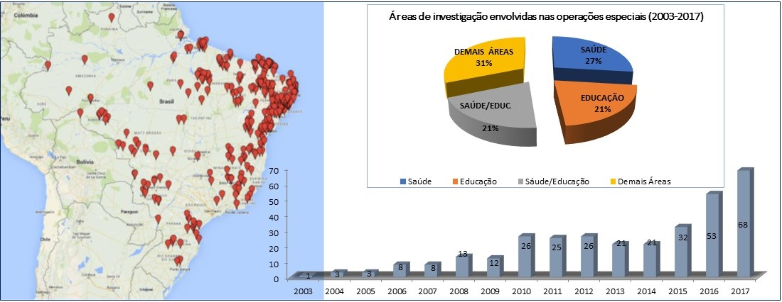
AUDITORIA INTERNA GOVERNAMENTAL
Exemplificando ações de Apuração: Operações Especiais.
Notes:
Por meio de consultorias, é possível à UAIG:
a) contribuir para o aperfeiçoamento das políticas públicas e da atuação das organizações que as gerenciam, por exemplo, assistindo a unidade no processo de desenho ou de redesenho de programas e de sistemas;
b) auxiliar os órgãos e as entidades do Poder Executivo Federal na estruturação e no fortalecimento da primeira e da segunda linhas de defesa da gestão;
c) apoiar os órgãos e as entidades do Poder Executivo Federal na identificação de metodologias de gestão de riscos e de controles;
d) promover a capacitação e a orientação da Unidade Auditada.

Slide 14

OPERAÇÃO SÃO CRISTÓVÃO

Slide 15

AVALIAÇÕES E CONSULTORIAS
Aspectos Distintos:
Notes:
Por meio de consultorias, é possível à UAIG:
a) contribuir para o aperfeiçoamento das políticas públicas e da atuação das organizações que as gerenciam, por exemplo, assistindo a unidade no processo de desenho ou de redesenho de programas e de sistemas;
b) auxiliar os órgãos e as entidades do Poder Executivo Federal na estruturação e no fortalecimento da primeira e da segunda linhas de defesa da gestão;
c) apoiar os órgãos e as entidades do Poder Executivo Federal na identificação de metodologias de gestão de riscos e de controles;
d) promover a capacitação e a orientação da Unidade Auditada.

Slide 16
Serviços de Consultoria
Manual de Orientações Técnicas
O serviço de consultoria é uma atividade de auditoria interna governamental que consiste em assessoramento, aconselhamento e outros serviços relacionados fornecidos à alta administração com a finalidade de respaldar as operações da unidade. Em regra, é prestado em decorrência de solicitação específica do órgão ou da entidade da Administração Pública Federal, ou ainda de órgão ou colegiado interministerial com competência para avaliação e monitoramento da ação governamental ou com papel de fortalecimento da governança, da gestão de riscos e dos controles internos do Poder Executivo Federal.
Os trabalhos de consultoria devem abordar assuntos estratégicos da gestão, e sua natureza e seu alcance, acordados previamente.
Notes:
Por meio de consultorias, é possível à UAIG:
a) contribuir para o aperfeiçoamento das políticas públicas e da atuação das organizações que as gerenciam, por exemplo, assistindo a unidade no processo de desenho ou de redesenho de programas e de sistemas;
b) auxiliar os órgãos e as entidades do Poder Executivo Federal na estruturação e no fortalecimento da primeira e da segunda linhas de defesa da gestão;
c) apoiar os órgãos e as entidades do Poder Executivo Federal na identificação de metodologias de gestão de riscos e de controles;
d) promover a capacitação e a orientação da Unidade Auditada.

Slide 17
AVALIAÇÕES E CONSULTORIAS
Aspectos Distintos:
Origem da Demanda
Propósito do Trabalho
Planejamento do Trabalho
Comunicação dos Resultados
Monitoramento
Fonte: Adaptada do Manual aprovado pela IN SFC nº 08/2017.

Slide 18
AVALIAÇÕES E CONSULTORIAS
Convergência e complementariedade:
Ambas têm como finalidade agregar valor à gestão e podem se utilizar de técnicas e estratégias semelhantes.
Fonte: Manual aprovado pela IN SFC nº 08/2017.

Slide 19
IMPORTÂNCIA DA GOVERNANÇA COLABORATIVA NA CONSULTORIA
Dinâmica de Colaboração:
Engajamento baseado em Princípios.
        Motivação Compartilhada.
                Capacidade para Ação Conjunta.
Fonte: Emerson, Nabatchi e Balogh (2012)

Slide 20
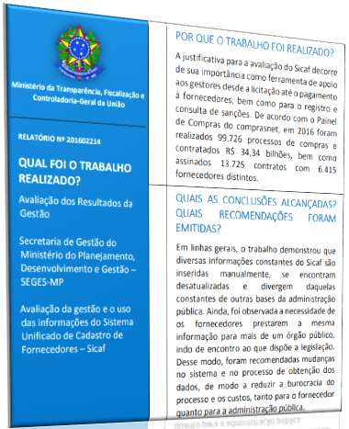

AVALIAÇÃO
Em linhas gerais, o trabalho demonstrou que diversas informações constantes do SICAF são inseridas manualmente, se encontram desatualizadas, e divergem daquelas constantes de outras bases da administração pública. Ainda, foi observada a necessidade de os fornecedores prestarem a mesma informação para mais de um órgão público, indo de encontro ao que dispõe a legislação. Desse modo, foram recomendadas mudanças no sistema e no processo de obtenção dos dados, de modo a reduzir a burocracia do processo e os custos, tanto para o fornecedor quanto para a administração pública.
Resultados:
Desativação de 1855 unidades cadastradoras;
Remanejamento de 4000 servidores;
Economia estimada de R$ 65 milhões/ano
Mai/2017
Jun/2018
Avaliação da gestão e uso das informações do SICAF.
100% Digital

Slide 21
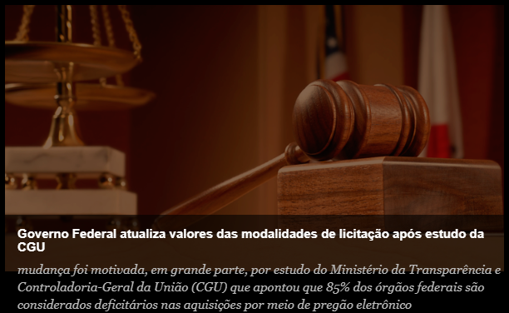
CONSULTORIA
MIGRAÇÃO DE VALOR – R$ 17.600,00 e R$ 33.000,00
5.882 procedimentos de pregão
deixarão de ser realizados;
ECONOMIA – R$ 97,7 MILHÕES/ANO
Jul/2017
Jun/2018
CGU divulga estudo sobre eficiência dos pregões realizados pelo Governo Federal.

Slide 22

AVALIAÇÃO + CONSULTORIA
Avaliação da Gestão de Transferências Voluntárias da União
SICONV
União
Outros Entes e Entidades
R$ 100 bilhões entre 2008 e 2017

Slide 23

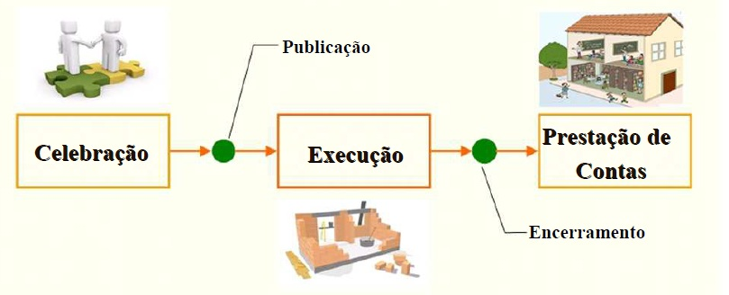
1. AVALIAÇÃO
Abr/2018
Fluxo Processual dos Convênios e Contratos de Repasse

Slide 24
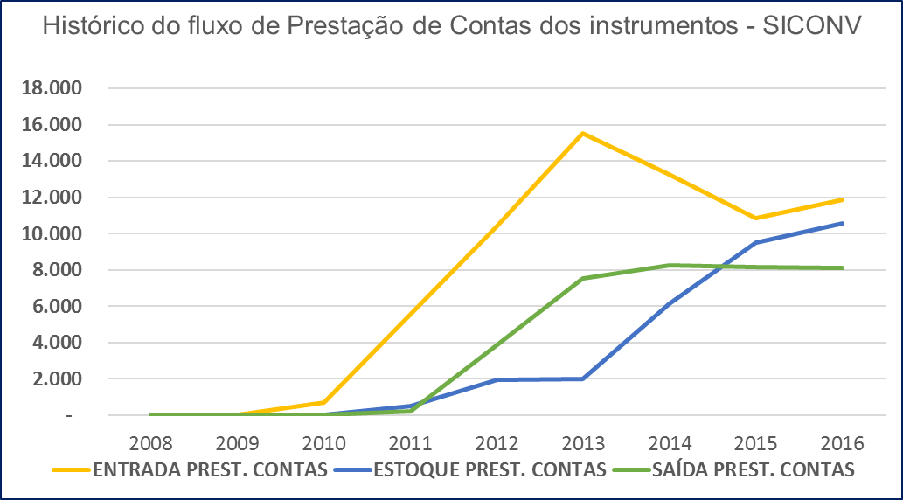
Desequilíbrio na capacidade operacional dos órgãos concedentes.
Abr/2018

Slide 25

CONSULTORIA
Set/2018
Proposta de Solução do Passivo SICONV.
Metodologia Baseada em Risco, com uso de machine learning.
Modelo Preditivo de Análise.
+
15300 Convênios
e Contratos de Repasse
2. Conflito de Interesse
Trilhas de Auditoria
41
1.284
57
35
1. Descumprimento da Norma
15
385
1.227
3. Falhas na Execução Financeira

Slide 26
ECONOMIA
R$ 114 MILHÕES

Slide 27

Muito obrigado!
Wagner de Campos Rosário
Ministro de Estado da Transparência e Controladoria-Geral da União - CGU
(61) 2020-7241
gm.agenda@cgu.gov.br

